Slide 1
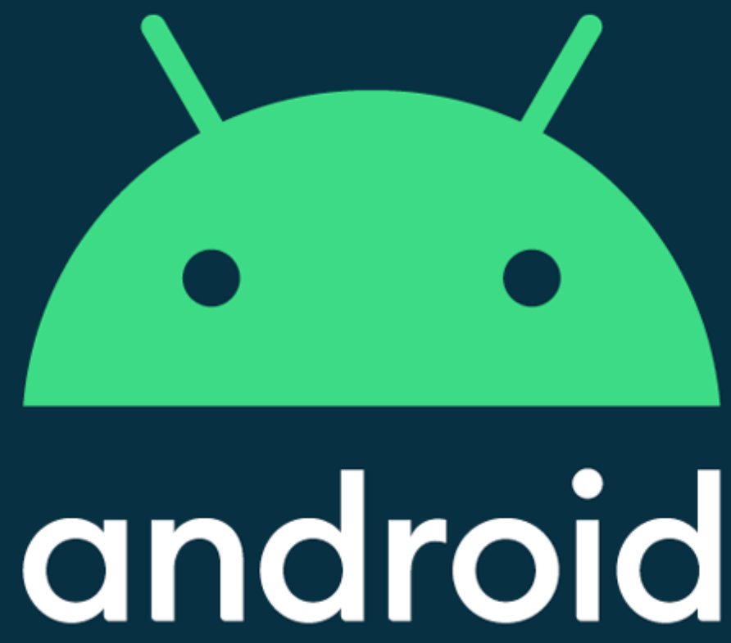

Aplicaciones Móviles
Domiciano RIncón
Ingeniería Telemática
Diseño de medios interactivos
Ingeniría de sistemas

Slide 2
Fragments

Slide 3
Registro en varios pasos
Previous
Next
Crearemos una pantalla en la que el usuario podrá diligenciar datos de forma progresiva

Slide 4
Registro en varios pasos
Previous
Next
Habrá un stepper en la parte superior indicando por cuál pantalla va

Slide 5
Registro en varios pasos
Previous
Next
Tendrá botones para navegar a lo largo del formulario

Slide 6
Registro en varios pasos
Previous
Next
En la sección punteada estará cada paso del formulario

Slide 7
Registro en varios pasos
Previous
Next
En cada paso del formulario se tomarán distintos datos y se finaliza en un resumen de datos
Información básica
Información de contacto
Resumen de los datos
Nombre
Correo
Edad
Teléfono
Nombre
Correo
Edad
Teléfono

